Slide 1


Slide 2
Організація освітнього процесу
в Комунальному закладі «Науковий ліцей імені Анатолія Лигуна»
Кам’янської міської ради
Комунальний заклад «Науковий ліцей імені Анатолія Лигуна» Кам’янської міської ради працює за п’ятиденним робочим тижнем
Навчання учнів відбувається за урочною системою в одну зміну на основі здвоєних уроків

Slide 3
Організація освітнього процесу
Початок занять о 8.30 годині, закінчення – відповідно до розкладу (8-урок 15.10).
Тривалість уроків – 40 хв., перерви по 10 хв.
Після 3-го уроку перерва 20 хв. для харчування.
Офлайн заняття у 2024-2025 н.р. проводяться відповідно до наявних місць у тимчасовому укритті.
Класи | І тиждень місяця | ІІ тиждень місяця | ІІІ тиждень місяця | ІV тиждень місяця
8-мі | офлайн | онлайн | офлайн | онлайн
9-ті | онлайн | офлайн | онлайн | офлайн
10-ті | онлайн | офлайн | онлайн | офлайн
11-ті | офлайн | онлайн | офлайн | онлайн

Slide 4
Організація освітнього процесу
Онлайн-навчання у Науковому ліцеї відбувається на платформі G Suite for Educftion засобами Google Classroom, Google Meet та іншими засобами Google, а також на платформі Classtime
За рахунок п’ятихвилинного резерву часу кожного уроку, відповідно до навантаження вчителя, у Науковому ліцеї організовані консультації та оприлюднений графік консультацій на сайті http://licey-1.ho.ua/ у вкладці «Додаткові заняття, гуртки» http://licey-1.ho.ua/dodatkovi.html.

Slide 5
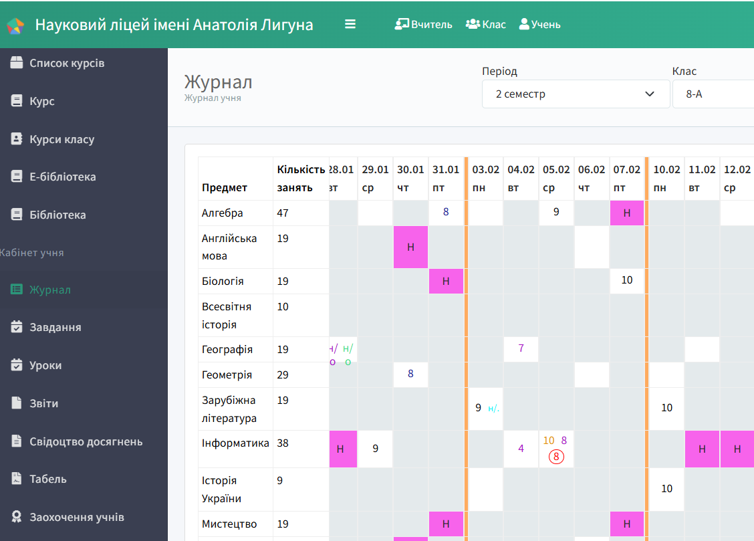
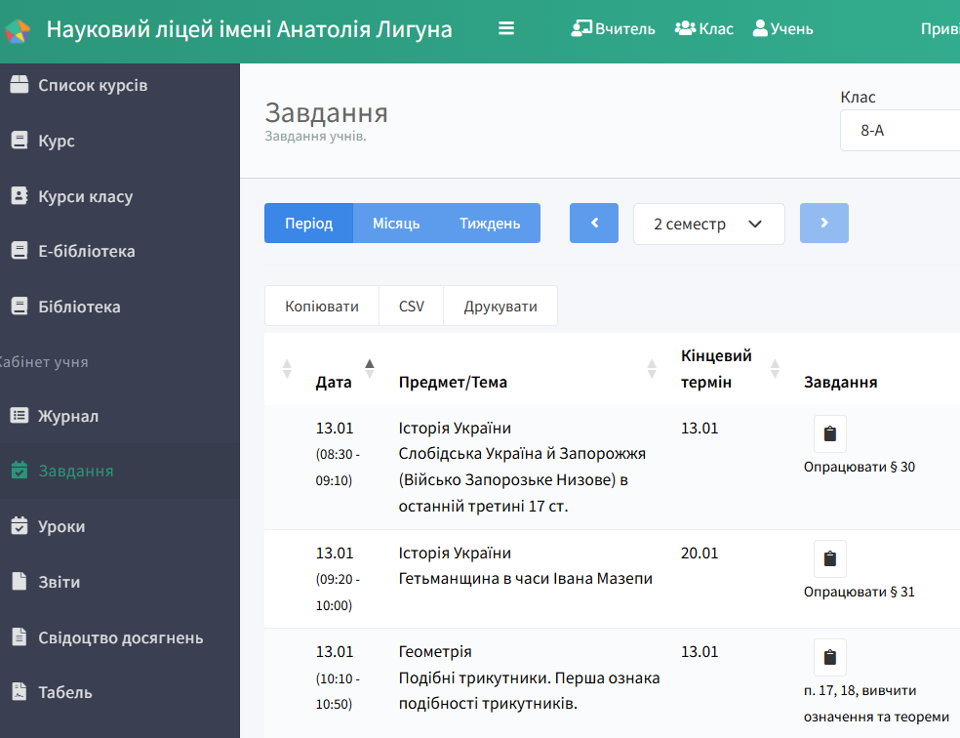
Організація освітнього процесу
У Науковому ліцеї на постійній основі впроваджено електронний класний журнал на платформі
School Today.

Slide 6
Організація освітнього процесу
Інформування учасників освітнього процесу та їхніх батьків – у мережах:
«Фейсбук» https://www.facebook.com/groups/
Telegram-каналі https://t.me/technical_lyceum
Віртуальне миттєве спілкування учителів, класних керівників із ліцеїстами та їхніми батьками відбувається у Telegram-чатах, Discord-чатах, Viber-чатах.
Як альтернативний варіант для підтримки робочих зв’язків і проведення відеоконференцій та онлайн-зустрічей застосовуємо програму Zoom.

Slide 7
Організація освітнього процесу
Основні напрями та профілі навчання
Напрями |  | Природничо-математичний |  | Техніко-технологічний
Профілі |  | Фізико-математичний | Хіміко-біологічний | Інформаційний
Профільні предмети (предмети поглибленого вивчення) |  | Алгебра Геометрія Фізика | Хімія Біологія Математика (підсилено) | Алгебра Геометрія Інформатика
Спецкурси, факультативи (кількість годин) | 8 кл | 2 | 2 | 2
 | 9 кл | 1 | 1 | 1
 | 10кл | 2 | 2 | 2
 | 11кл | 3 | 3 | 3

Slide 8

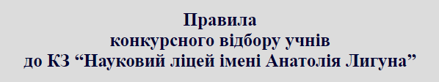
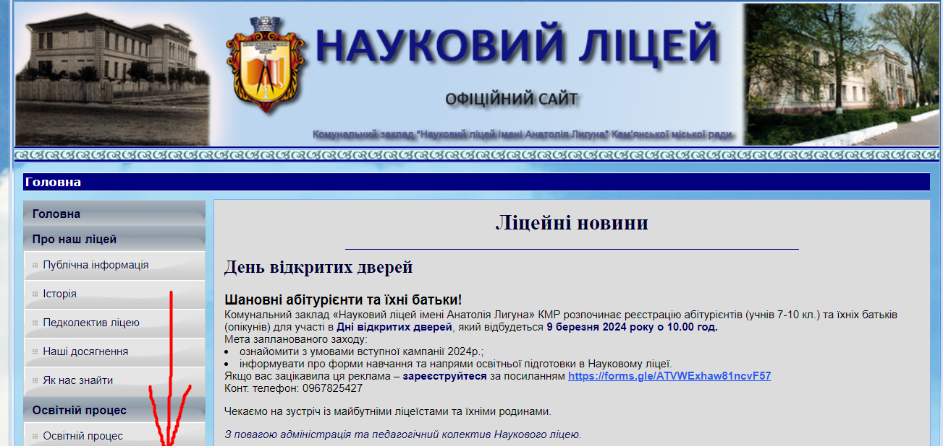
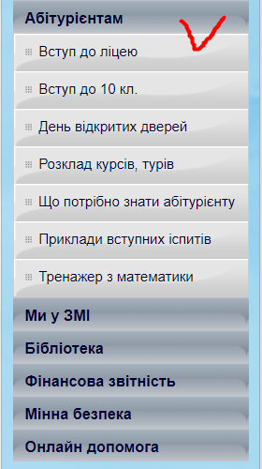
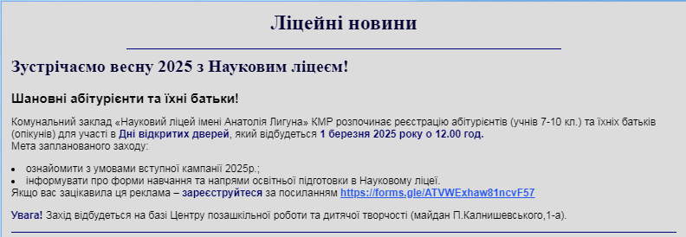
1.2. Зарахування учнів до Наукового ліцею здійснюється на конкурсній основі.
1.3. У конкурсному відборі (конкурсі) можуть брати участь учні незалежно від місця проживання.

Slide 9
2.4. Додатковий конкурсний відбір може, як виняток, відбуватися протягом навчального року за наявності вільних місць за таких самих умов, що й основний. При цьому наповнюваність класів не повинна перевищувати 30 учнів.
2.9. До участі у конкурсі допускаються учні на підставі електронної реєстрації за визначеною формою, що створюється не пізніше ніж за день до початку туру.
2.12. Діти-сироти, діти, позбавлені батьківського піклування, діти-інваліди, діти вразливих категорій складають конкурсні випробування на загальній основі, але мають пріоритетне право на зарахування.

Slide 10
2.13. Учасники міжнародних олімпіад, конкурсів, призери та учасники III-IV етапів Всеукраїнських учнівських олімпіад, учасники II та III етапів конкурсів-захистів науково-дослідницьких робіт Малої академії наук поточного року, а також переможці та призери Відкритої олімпіади імені Анатолія Лигуна зараховуються поза конкурсом.
2.14. Учні, які завершили навчання на високому рівні, а також учні-випускники 9-х класів, які за результатами навчання отримали свідоцтво про базову загальну середню освіту з відзнакою, звільняються від конкурсних випробувань з виставленням до протоколу максимальної кількості балів.

Slide 11
3.1. Конкурсні випробування для учнів, які вступають до 8-11 класів Наукового ліцею проводяться з профільного предмету або предмету, який вивчається поглиблено.
3.3. Конкурсні випробування проводяться з 2-х предметів:
– у фізико-математичні класи – фізика та математика;
– у хіміко-біологічні класи – хімія та біологія;
– у інформаційно-математичні класи – математика та інформатика.
3.6. Під час конкурсного випробування забороняється використовувати підручники, посібники, калькулятори та інші джерела додаткової інформації. Особи, які користуються під час випробувань сторонніми джерелами інформації, в тому числі підказками, як і ті, що надають заборонену допомогу, відсторонюються від участі у випробуванні через порушення академічної доброчесності.

Slide 12
3.7. Після закінчення випробування письмові роботи шифруються головою предметної комісії та передаються для перевірки членам цієї комісії без титульної сторінки. Дешифрування робіт здійснюється головою предметної комісії після виставлення балів.
3.11. Результати письмового випробування оголошуються не пізніше ніж через три дні після його проведення. Списки вступників з виставленими балами розміщуються в інформаційно-методичному центрі Наукового ліцею.

Slide 13

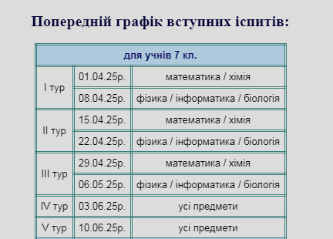

Slide 14

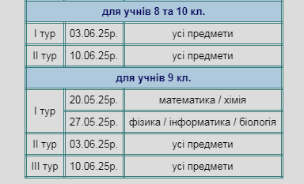
За наявності вільних місць на прикінці серпня буде проведено додаткове конкурсне випробування, яке здійснюється таким чином, щоб зарахування учнів відбулося не пізніше ніж за тиждень до початку нового навчального року.

Slide 15

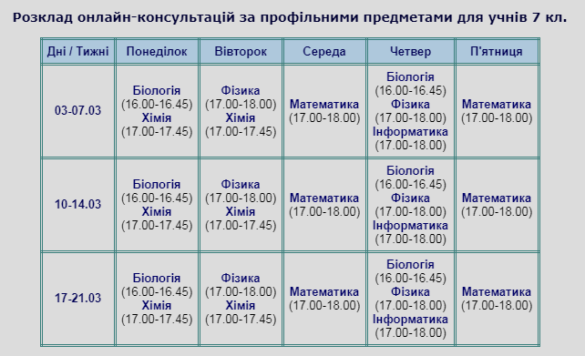


Slide 16


Slide 17
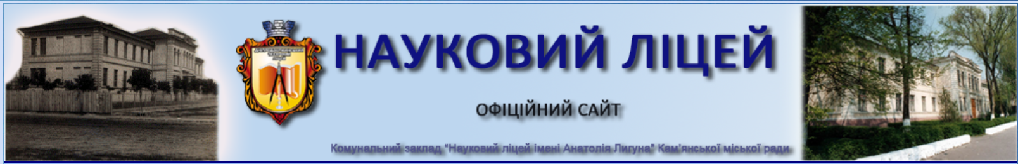
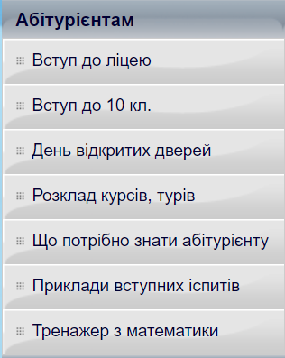
Математичний тренажер
Посилання на сайт ліцею
http://licey-1.ho.ua/

Slide 18
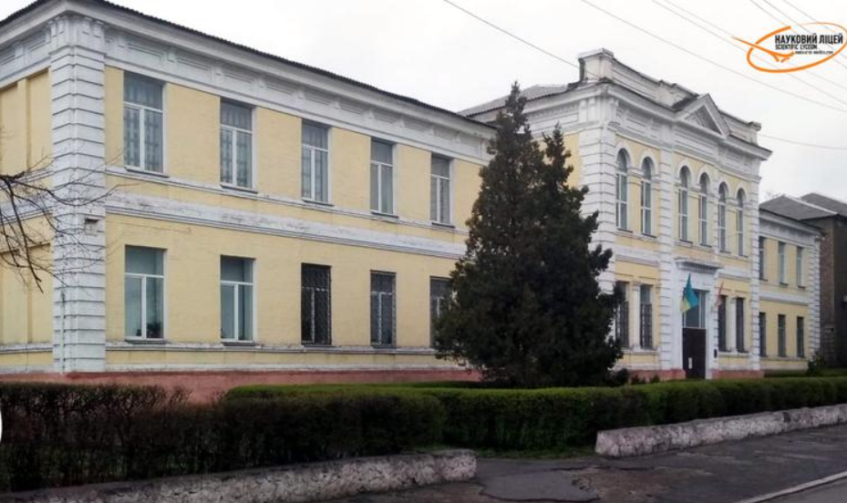
До зустрічі
у Науковому ліцеї

